Slide 1
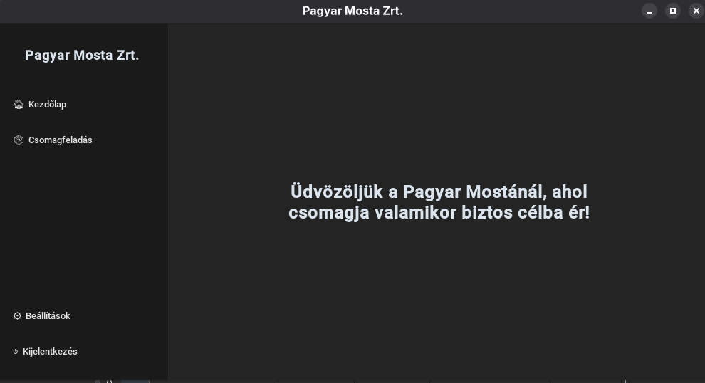
PROJEKTLABOR
Pagyar Mosta Zrt.
Csomagfeladó és csomagkezelő asztali alkalmazás
„…ahol csomagja valamikor biztos célba ér!”
Süli Tamás Bence · Patkós Boglárka · Vasmatics Soma
Oktató: Tóth Bálint
Mérnökinformatikus BSc · Veszprém · 2026

Slide 2

Felhasználói felület
01
Amit a regisztrált ügyfél lát és használ belépés után
Notes:
Először a regisztrált ügyfél oldalát mutatjuk be: kezdőlap, csomagfeladás, beállítások és kijelentkezés.

Slide 3




Regisztrált felhasználó felület
Belépés után a rendszer a szerepkör alapján tölti be a felhasználónak szánt felületet.
Kezdőlap
Üdvözlő képernyő
Csomagfeladás
Új csomag rögzítése
Beállítások
Saját adatok módosítása
Kijelentkezés
Biztonságos kilépés
Notes:
Belépés után a kliens a felhasználó szerepköre alapján dönti el, melyik felületet tölti be. A regisztrált ügyfél a bal oldali menüből éri el a csomagfeladást, a beállításokat és a kijelentkezést.

Slide 4
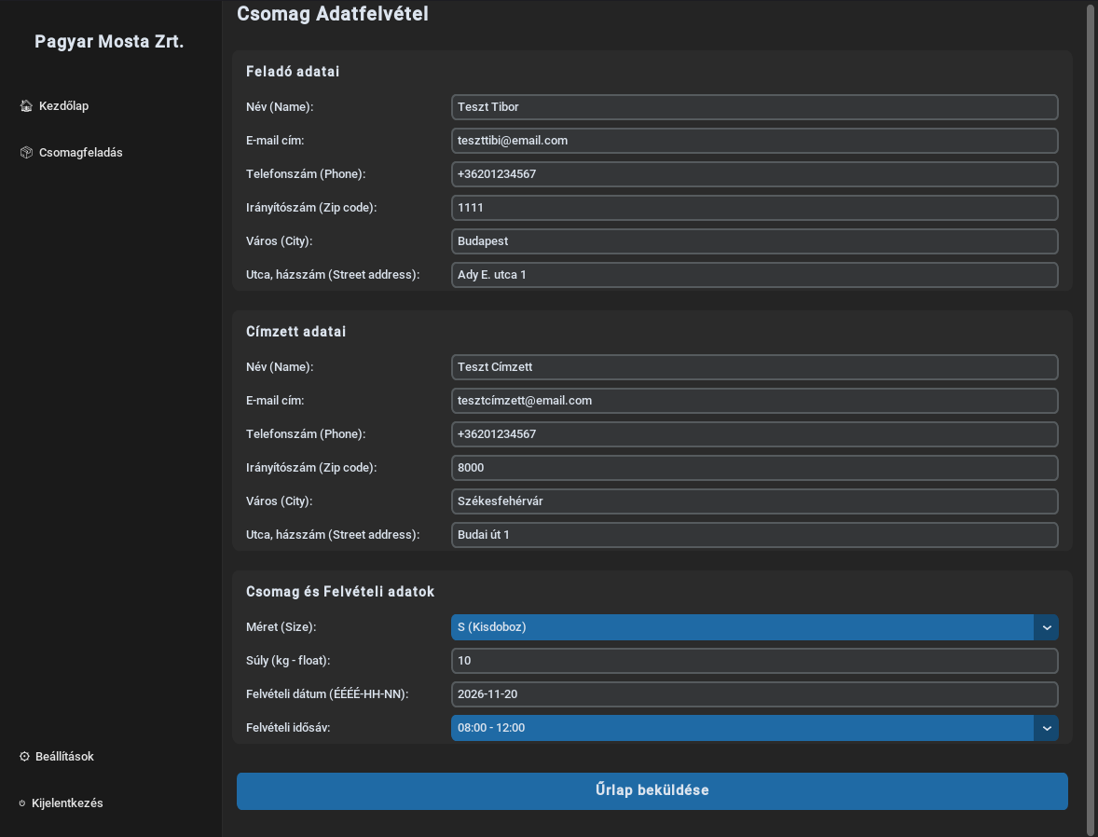


Csomagfeladás
Feladó adatai
Név, e-mail, telefonszám és teljes cím
Címzett adatai
Ugyanezek a mezők a címzettre
Csomag és felvételi adatok
Méret, súly, felvételi dátum és idősáv
S
M
L
XL
08–12
12–16
16–20
Notes:
A csomagfeladó űrlap három blokkból áll: feladó, címzett, valamint csomag- és felvételi adatok. A méret S, M, L vagy XL lehet, a felvétel pedig három idősávban kérhető: 8–12, 12–16 és 16–20 óra között. Az Űrlap beküldése gomb rögzíti a csomagot.

Slide 5
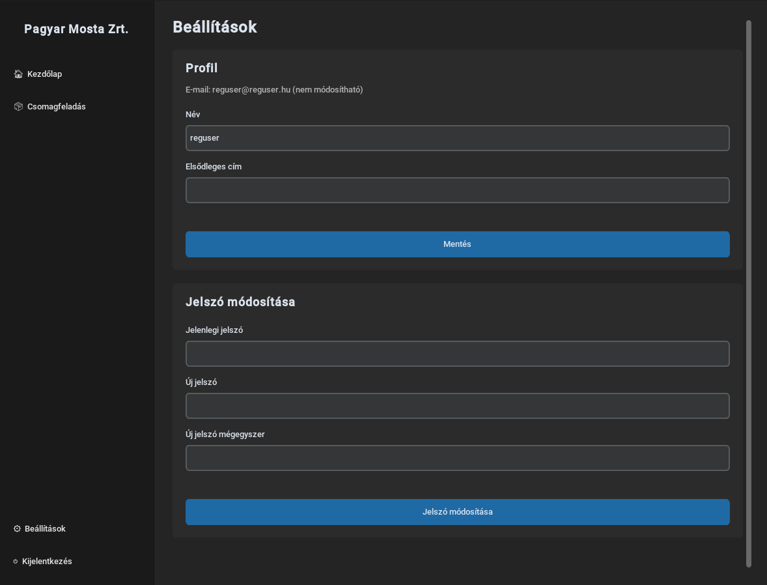


Beállítások
A felhasználó itt kezelheti a saját fiókja adatait.
Profil
Név és elsődleges szállítási cím módosítása. Az e-mail cím nem módosítható.
Jelszó módosítása
Jelenlegi jelszó, majd az új jelszó kétszer megadva.
Notes:
A beállítások oldalon két rész van. A Profil részben a név és az elsődleges szállítási cím módosítható, az e-mail cím csak megjelenik. A Jelszó módosítása részben a jelenlegi jelszó megadása után kétszer kell beírni az újat.

Slide 6
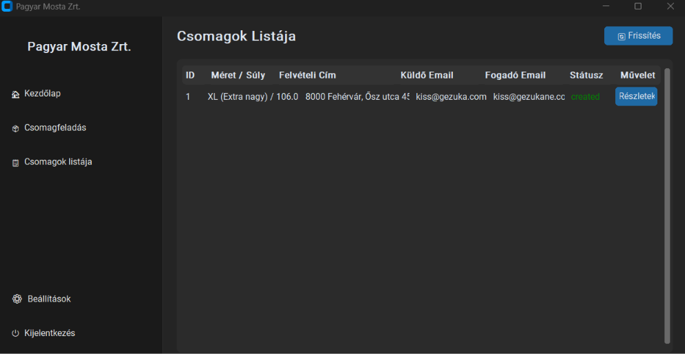

Csomagok listája
Notes:
A beállítások oldalon két rész van. A Profil részben a név és az elsődleges szállítási cím módosítható, az e-mail cím csak megjelenik. A Jelszó módosítása részben a jelenlegi jelszó megadása után kétszer kell beírni az újat.

Slide 7
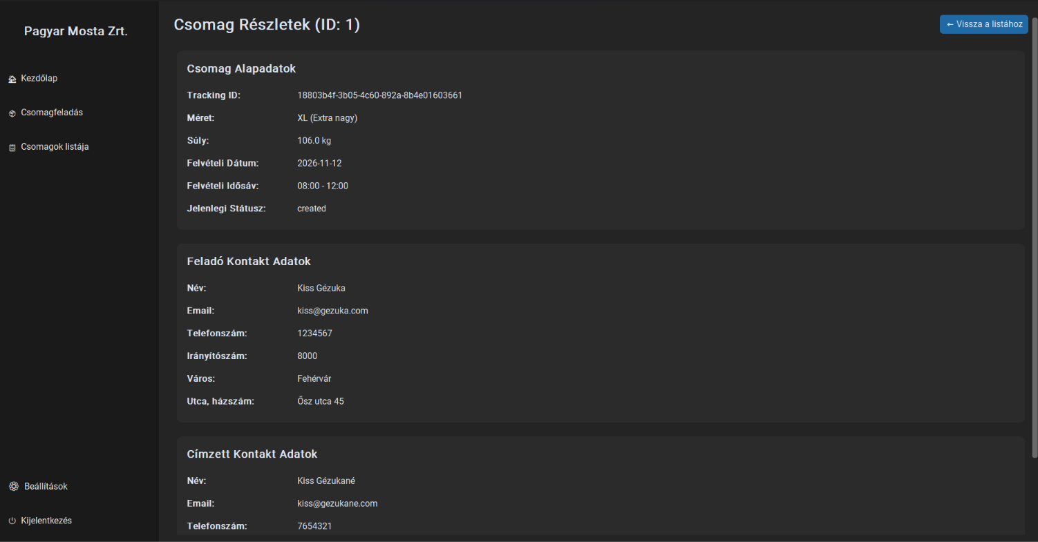
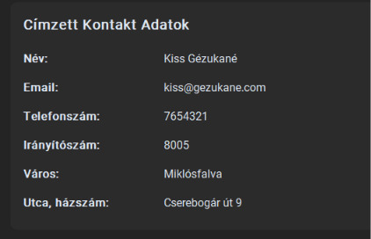


Csomag részletek
Notes:
A beállítások oldalon két rész van. A Profil részben a név és az elsődleges szállítási cím módosítható, az e-mail cím csak megjelenik. A Jelszó módosítása részben a jelenlegi jelszó megadása után kétszer kell beírni az újat.

Slide 8
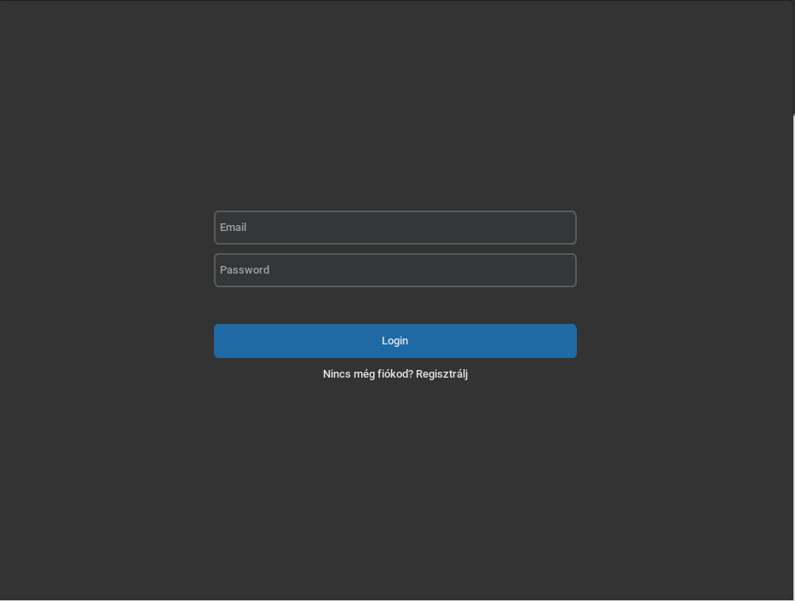
Kijelentkezés
1
Kijelentkezés gomb
A menü alján bármikor elérhető
2
Adatok törlése
A kliensből minden betöltött adat törlődik
3
Bejelentkező felület
A rendszer visszanavigál a belépéshez
Notes:
Kijelentkezéskor a kliens törli az összes betöltött adatot a frontendről, így a következő felhasználó nem láthatja az előző adatait. Ezután a bejelentkező felület jelenik meg, ahonnan új fiók is regisztrálható.

Slide 9

Adminisztrátori felület
02
A teljes rendszer felügyelete: csomagok, futárok, felhasználók és raktár
Notes:
A második rész az adminisztrátori felület, amely öt menüpontból áll.

Slide 10
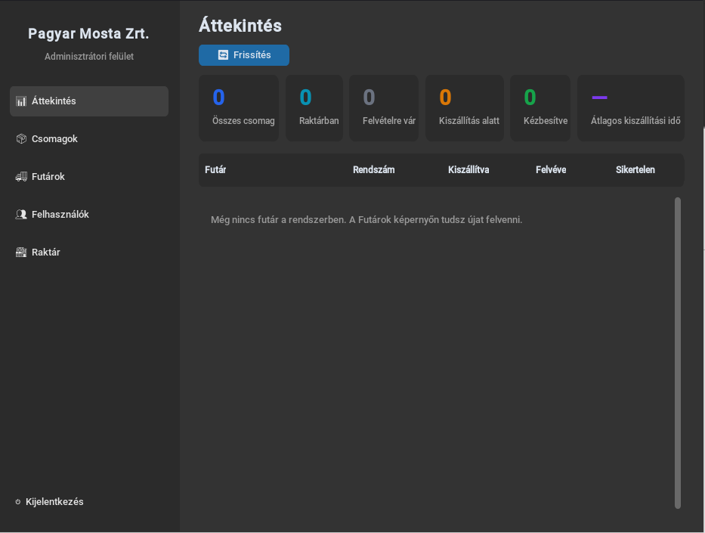

Admin felület – Áttekintés
Egy képernyőn a teljes rendszer állapota, egy kattintással frissíthető.
Összes csomag
Raktárban
Felvételre vár
Kiszállítás alatt
Kézbesítve
Átl. kiszállítási idő
Futárteljesítmény
Kiszállított, felvett és sikertelen csomagok futáronként, rendszámmal
Notes:
Az áttekintés az admin kezdőoldala. A felső kártyák mutatják a csomagok számát állapot szerint, valamint az átlagos kiszállítási időt. Alatta futáronként látható, hány csomagot szállított ki, vett fel, illetve hány kézbesítés volt sikertelen.

Slide 11
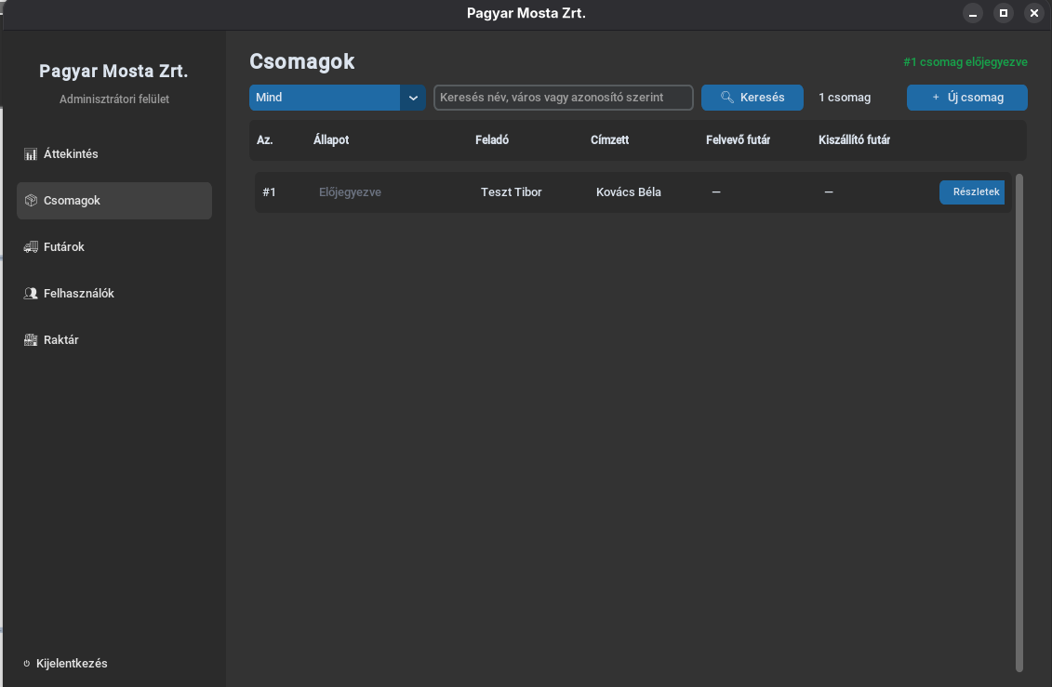




Admin felület – Csomagok
Szűrés állapot szerint
Pl. előjegyezve, kiszállítás alatt
Keresés
Név, város vagy azonosító alapján
Futár-hozzárendelés
Felvevő és kiszállító futár
Új csomag, részletek
Rögzítés és adatlap megnyitása
Notes:
A Csomagok menüben az összes csomag listája látható. Állapot szerint szűrhető, és kereshető név, város vagy azonosító alapján. Minden csomagnál látszik a feladó, a címzett, valamint a felvevő és a kiszállító futár. Új csomag az admin felületről is felvehető.

Slide 12
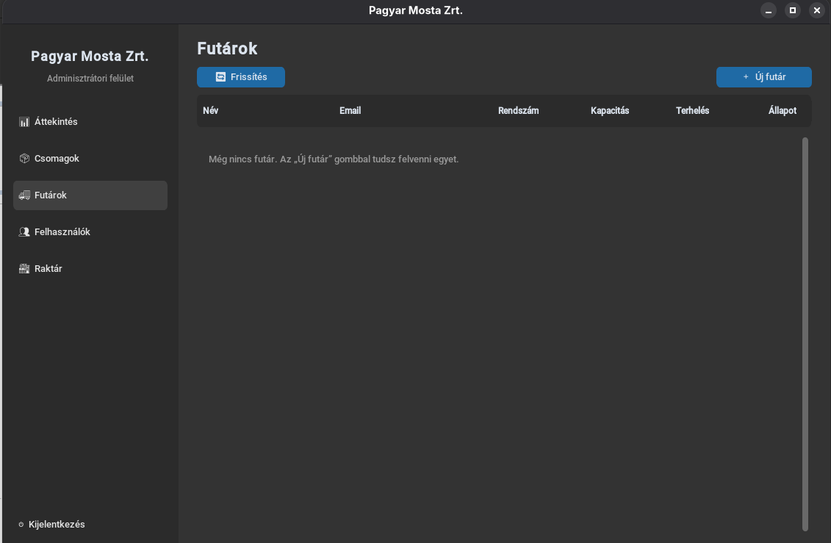



Admin felület – Futárok
Futárnyilvántartás
Név, e-mail és rendszám
Kapacitás és terhelés
Mennyit vihet, mennyi van nála
Állapot
A futár aktuális státusza
Új futár
Futár felvétele a rendszerbe
Notes:
A Futárok menüben kezelhetők a futárok: név, e-mail, rendszám, kapacitás, aktuális terhelés és állapot. Az Új futár gombbal vehetünk fel újat, a Frissítés gomb újratölti a listát.

Slide 13
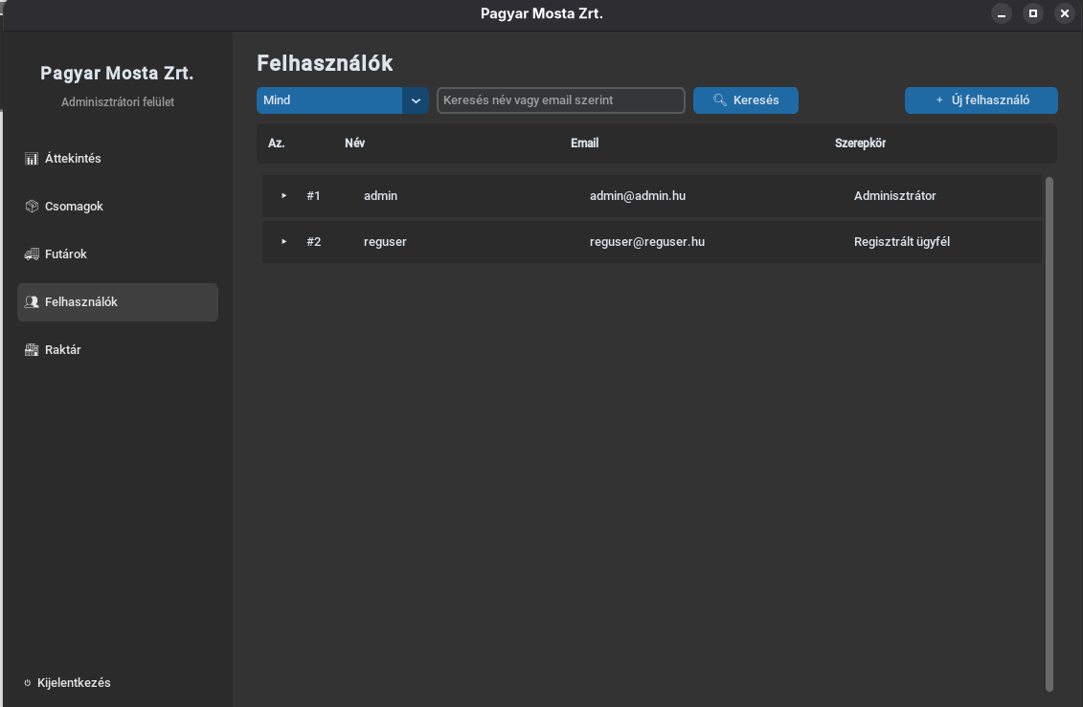


Admin felület – Felhasználók
Szerepkörök
Adminisztrátor és regisztrált ügyfél
Szűrés és keresés
Szerepkör, név vagy e-mail alapján
Lenyitható sorok
Részletek a listában
Új felhasználó
Fiók létrehozása adminként
Notes:
A Felhasználók menüben az összes fiók látható a szerepkörével együtt. Szerepkör szerint szűrhető, név vagy e-mail alapján kereshető, és az admin új felhasználót is létrehozhat.

Slide 14
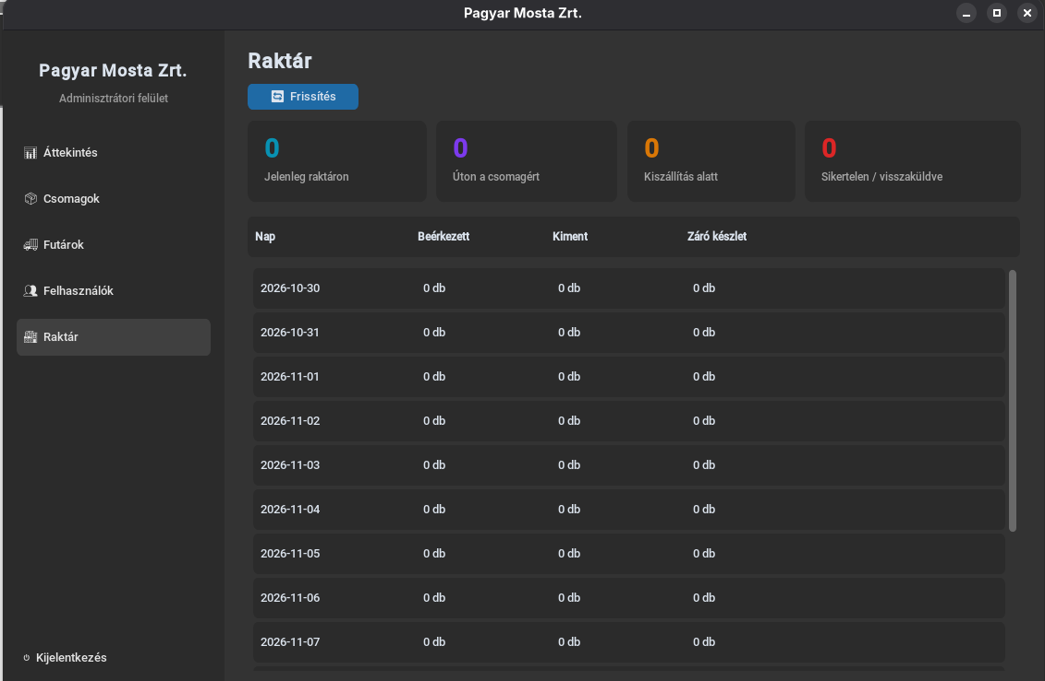



Admin felület – Raktár
A raktár pillanatnyi állapota és napi forgalma.
Raktáron
Úton a csomagért
Kiszállítás alatt
Sikertelen / vissza
Napi bontás
Beérkezett, kiment és záró készlet naponta
Notes:
A Raktár menü négy összesítő kártyán mutatja, hány csomag van raktáron, hány felvételre úton, hány kiszállítás alatt, és hány sikertelen vagy visszaküldött. Alatta napi bontásban látszik a beérkezett és a kiment csomagok száma, valamint a napi záró készlet.

Slide 15
Futár felület
03
A futár napi munkája: feladatok, szállítási történet és elérhetőség
Notes:
A harmadik rész a futár felülete, amely három menüpontból áll: Feladataim, Szállítási történet és Profilom.

Slide 16
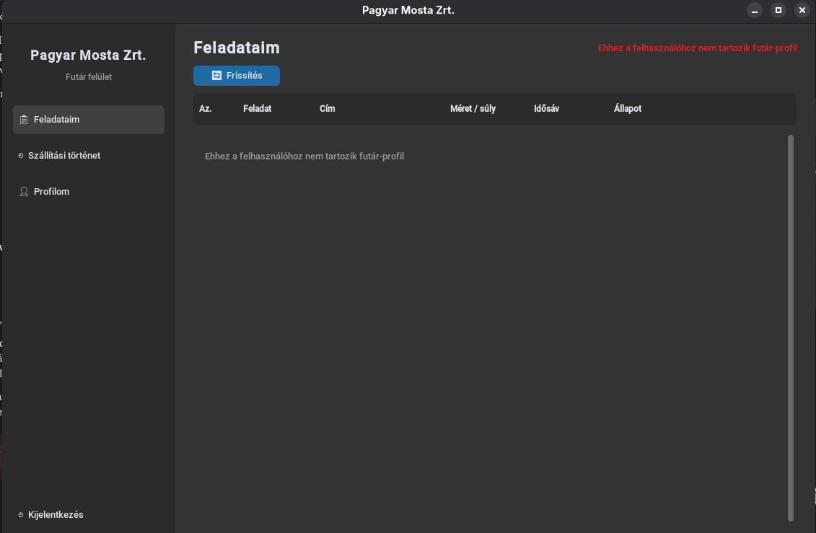


Futár felület – Feladataim
Saját feladatlista
Hozzárendelt felvételek, kiszállítások
Cím és csomagadatok
Hová kell mennie, mekkora a csomag
Idősáv
Mikorra várja az ügyfél
Állapot
Hol tart az adott feladat
Notes:
A Feladataim oldalon a futár csak a saját, hozzá rendelt feladatait látja: azonosító, feladat típusa, cím, a csomag mérete és súlya, az idősáv és az állapot. A Frissítés gombbal újratölthető a lista.

Slide 17
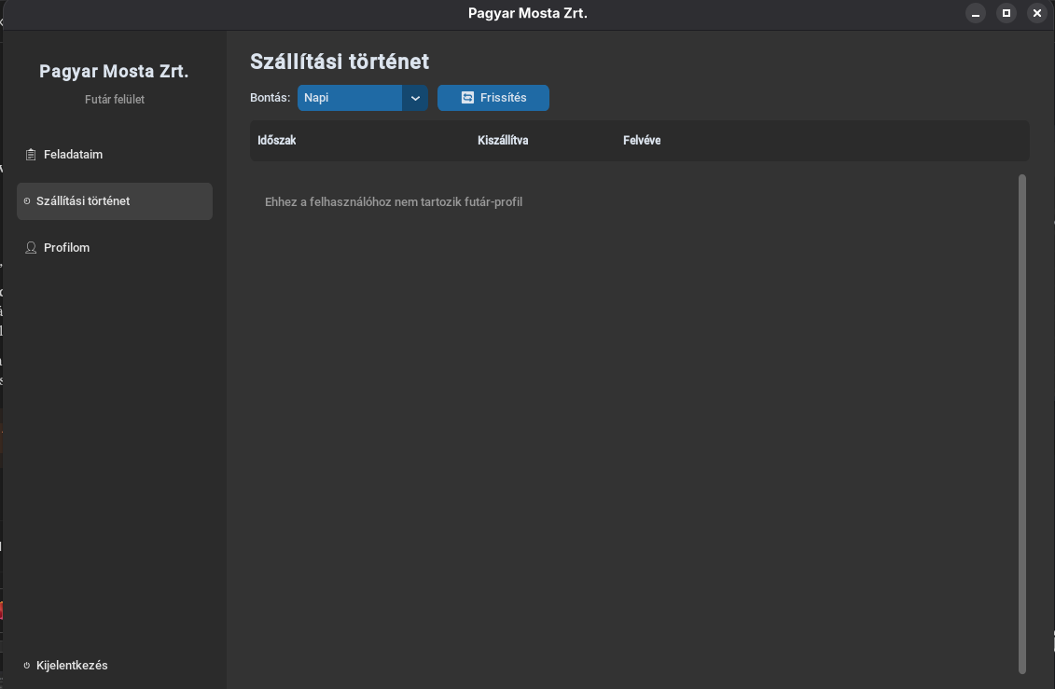

Futár felület – Szállítási történet
A futár visszanézheti a saját eddigi teljesítményét.
Választható bontás
Időszakonként összesítve, pl. napi bontásban
Kiszállítva
Hány csomagot kézbesített
Felvéve
Hány csomagot vett fel
Notes:
A Szállítási történet időszakonként összesíti, hány csomagot szállított ki és hány csomagot vett fel a futár. A bontás a legördülő menüben választható, például napi.

Slide 18
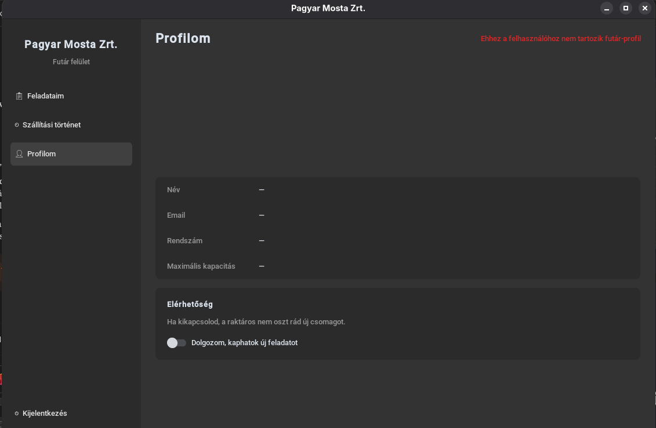
Futár felület – Profilom
Futár adatai
Név, e-mail, rendszám és maximális kapacitás
Elérhetőség kapcsoló
Kikapcsolva a raktáros nem oszt rá új csomagot.
Dolgozom, kaphatok új feladatot
Notes:
A Profilom oldalon a futár látja a saját adatait: név, e-mail, rendszám és maximális kapacitás. Az elérhetőség kapcsolóval jelezheti, hogy dolgozik-e. Ha kikapcsolja, a raktáros nem oszt rá új csomagot.

Slide 19
Köszönjük a figyelmet!
Kérdések?
Süli Tamás Bence · Patkós Boglárka · Vasmatics Soma

